Slide 1

DAS GESETZ DES LEBENS
WARUM WERDEN WIR KRANK?

Slide 2
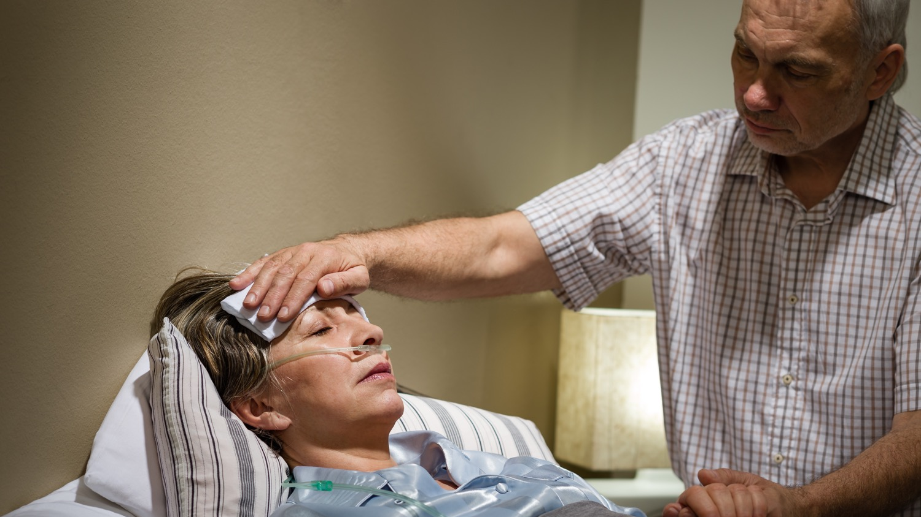
Warum werden wir krank?

Slide 3


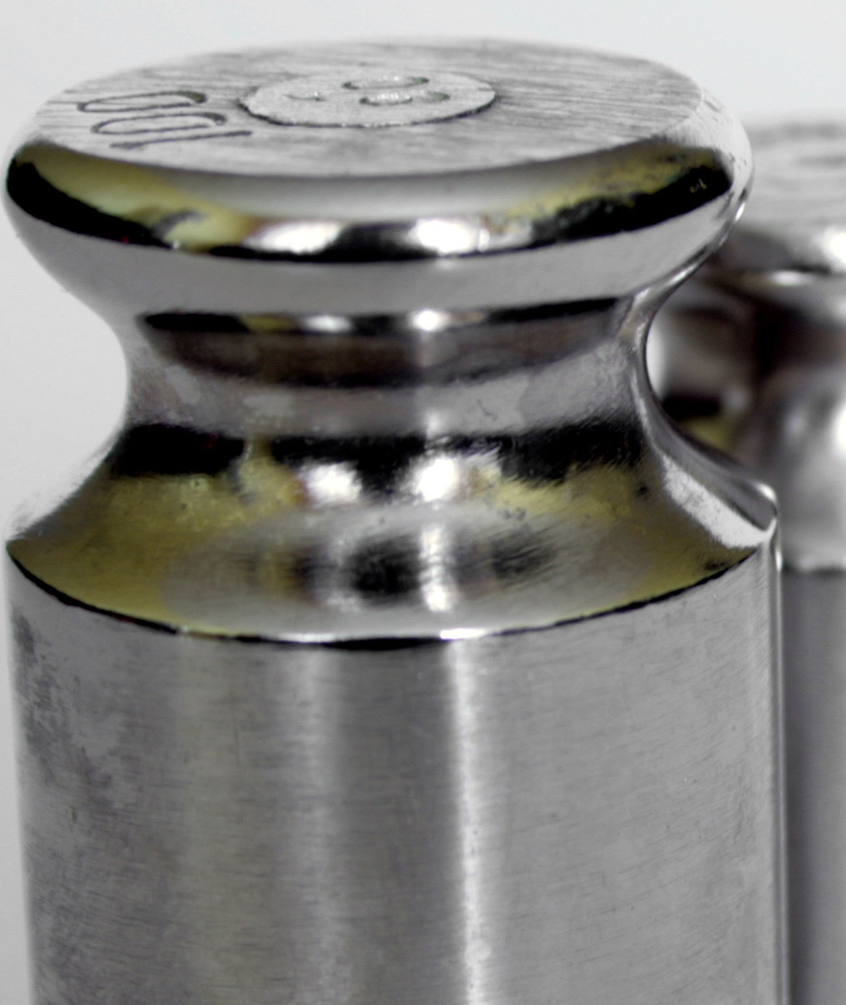
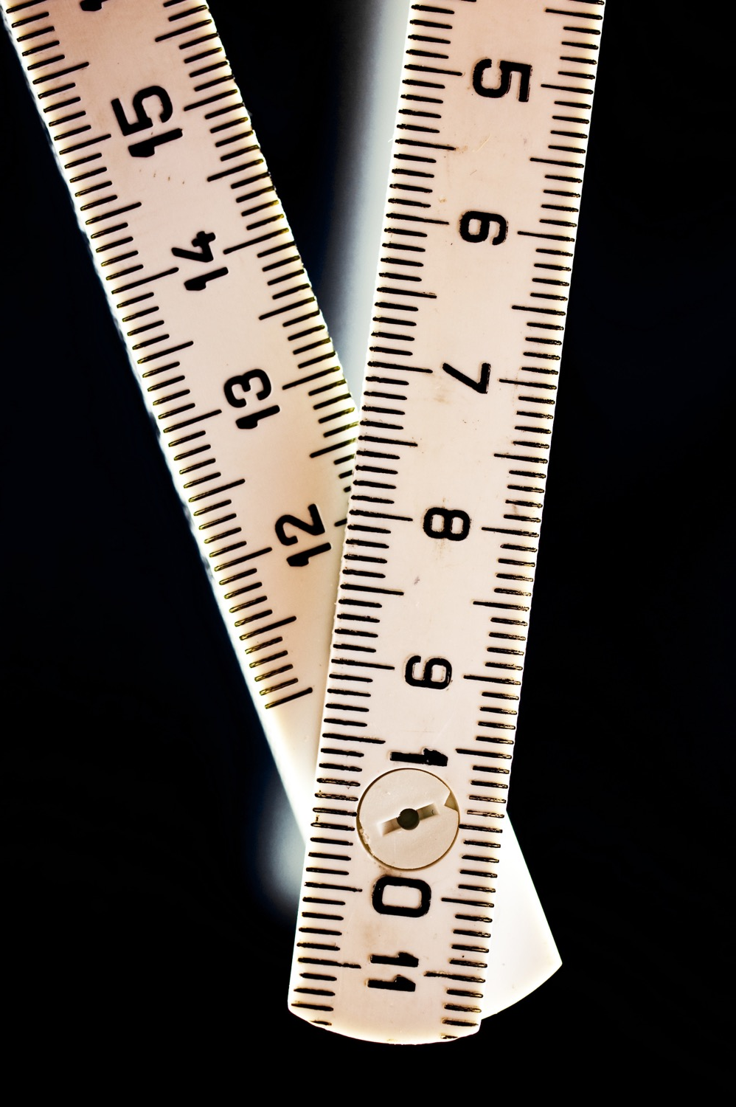
Die Vernunft – orientiert sich an unveränderlichem Maßstab
DIE INTERPRETATION DER INFORMATION IST RICHTIG
VERNUNFT
DER MASSSTAB
DIE BIBEL
INFORMATION
NATUR
GESETZ
STUDIEN
EXPERIMENTE
BEOBACHTUNGEN
THESEN
HYPOTHESEN, ETC
WAHRHEIT

Slide 4
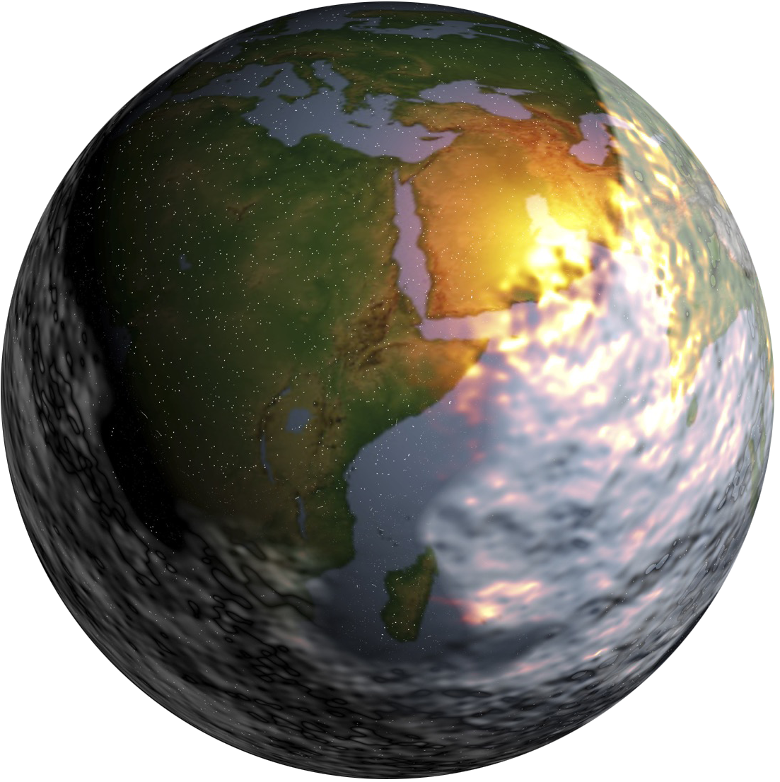
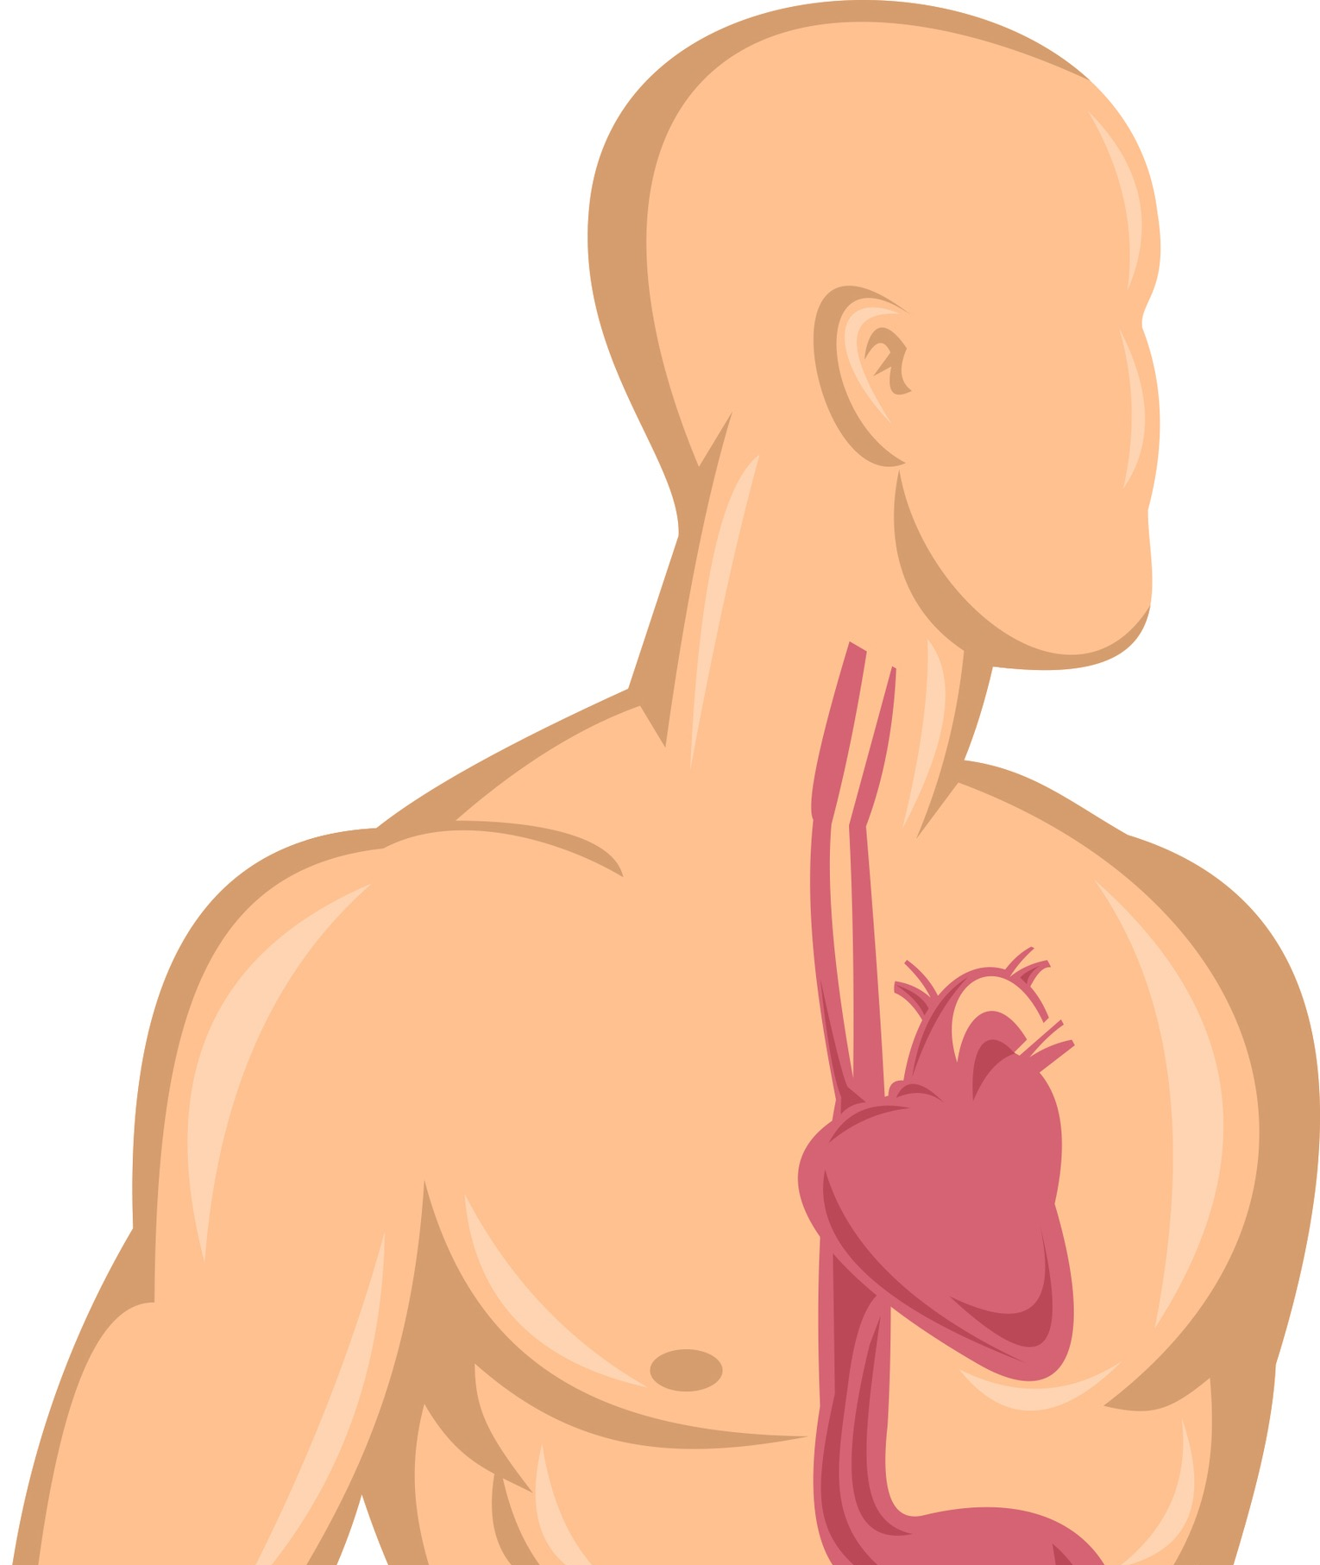
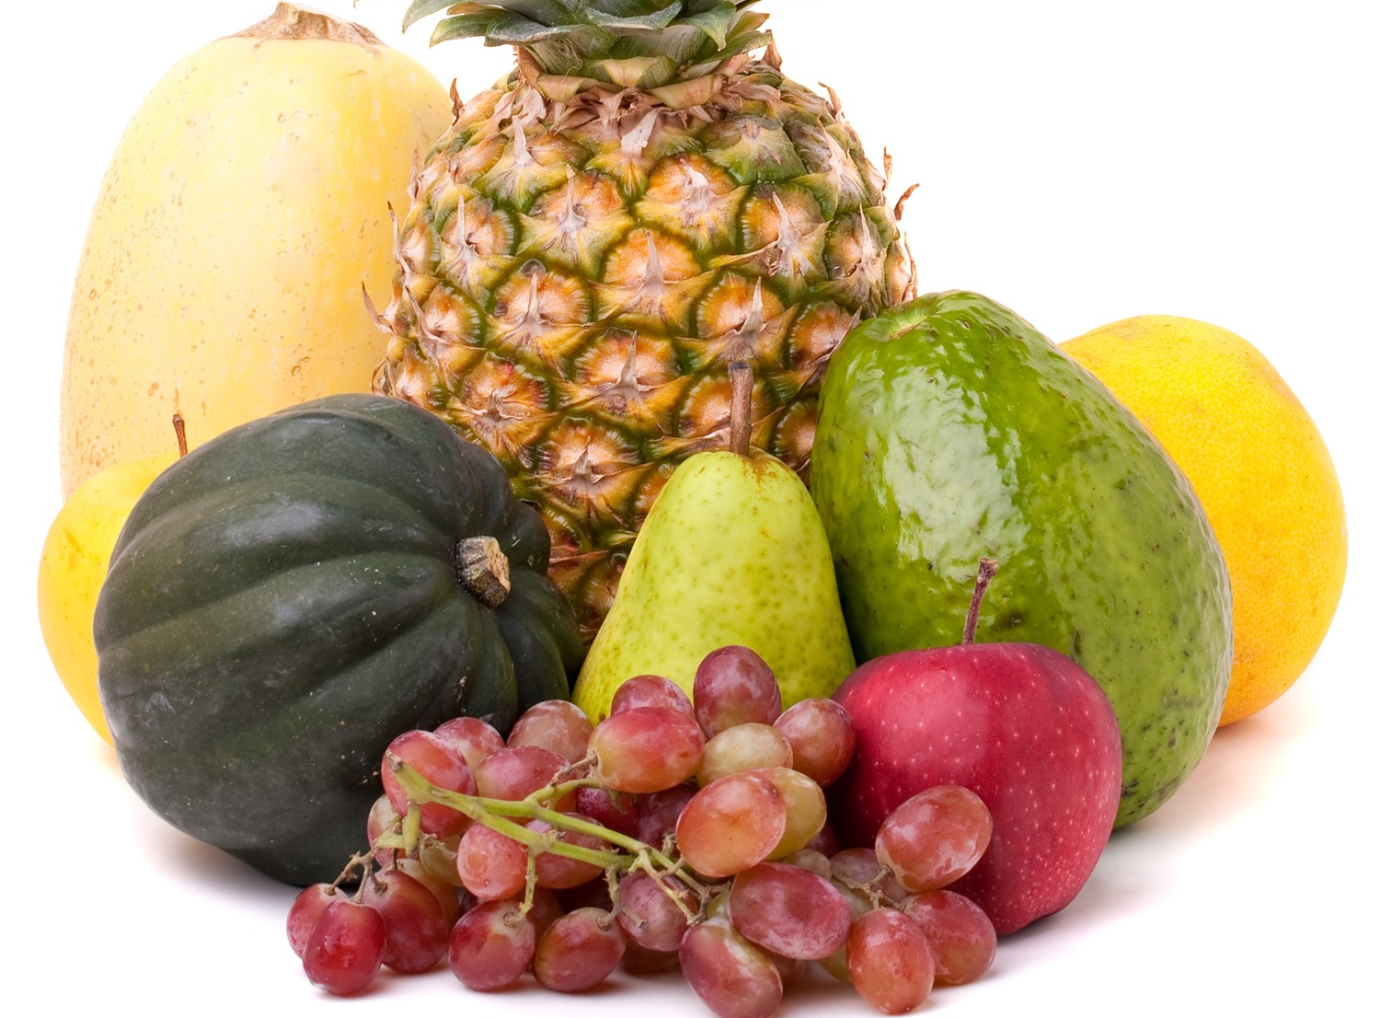

Die Grundlage unseres Studiums – vier unveränderliche Dinge
DAS GRUND-GESETZ DER NATUR
STRUKTUR
UND
FUNKTION
DES MENSCHEN
ENERGIE
GRUND-
BEDÜRFNISSE
EIN OBJEKTIVES FUNDAMENT
DURCH INTERPRETATION NICHT VERÄNDERBAR

Slide 5
DAS GESETZ DES LEBENS
BEDÜRFNISSE
NICHT ERFÜLLT
DAS LEBEN IST BEDINGT DURCH UNSERE BEDÜRFNISSE
BEDÜRFNISSE
NICHT ERFÜLLT
FEHLFUNKTION
= KRANKHEIT
NORMALE FUNKTION
= 100% GESUNDHEIT
FEHLFUNKTION
= KRANKHEIT
TOD
BEDÜRFNISARTEN
TOD
PHYSISCHE = CHEMIE
SAUERSTOFF, WASSER
WÄRME 37°C
KÖRPERREAKTION
FRIEREN
KÖRPERREAKTION
SCHWITZEN
KEINE FUNKTION
KEINE FUNKTION
BEZIEHUNGEN
KÖRPERREAKTION
WIE VIELE?
GEISTIGE = LIEBE
GERECHTIGKEIT,FREIHEIT,
SICHERHEIT, etc.
KÖNNEN NIE
ZU VIEL SEIN
SIND
ENTWEDER / ODER
9 VON 10 KRANKHEITEN
GEDANKEN

Slide 6
Auf was kann der Mensch verzichten? Auf was nicht?
WIESO IST DAS SO?
LEBEN
KANN DARAUF VERZICHTEN
WAS IST
STÄRKER
DIE BEFRIEDIGUNG DER PHYSISCHEN BEDÜRFNISSE
VERLIEREN NAHEZU IHRE BEDEUTUNG,
WENN DIE GEISTIGEN FEHLEN
SINN
KANN NICHT DARAUF VERZICHTEN

Slide 7
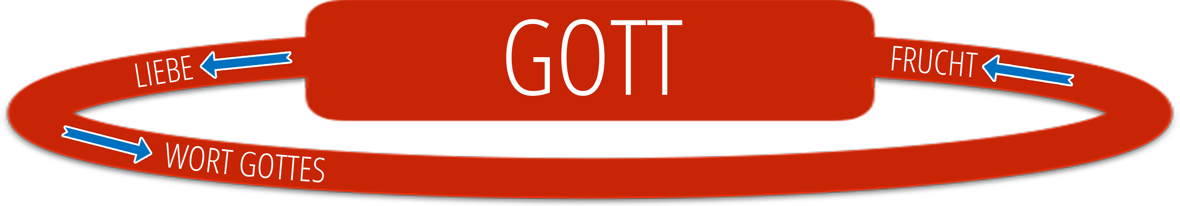
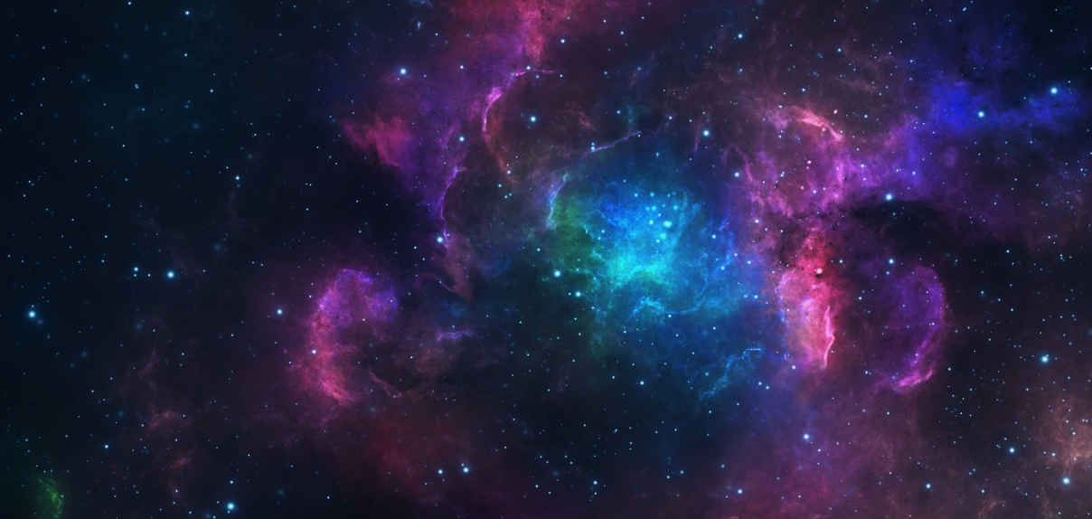
Die Grundlagen des Gesetzes – Jede Ursache hat eine Wirkung
SCHÖPFER
= URSACHE
GRUNDGESETZ
NEHMEN
NICHTS KANN AUS
SICH SELBST EXISTIEREN
NEBENGESETZE
SIND NIE DASSELBE
ABHÄNGIGKEIT VON
Zeit
Temperatur
Länge
Stoffmenge
Masse
Lichtintensität
Elektrische Strom
GEBEN
UNIVERSUM
WIRKUNG

Slide 8
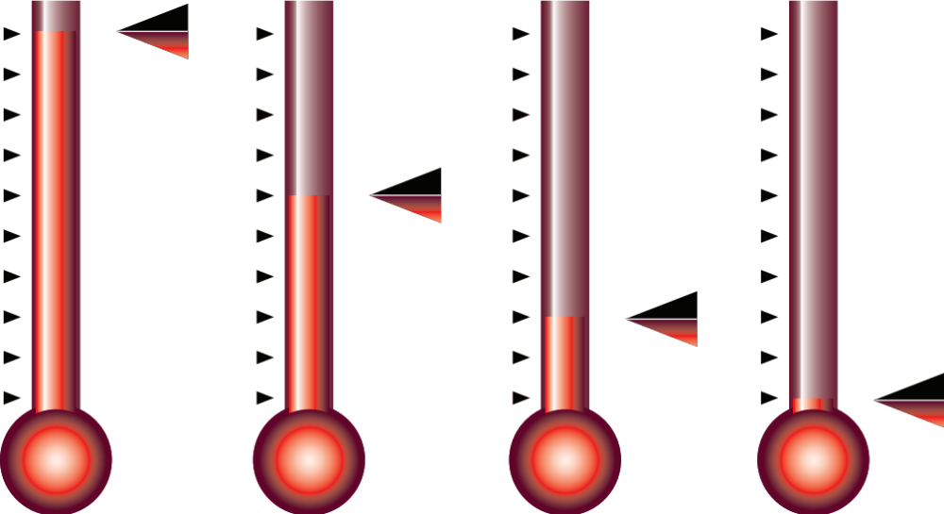
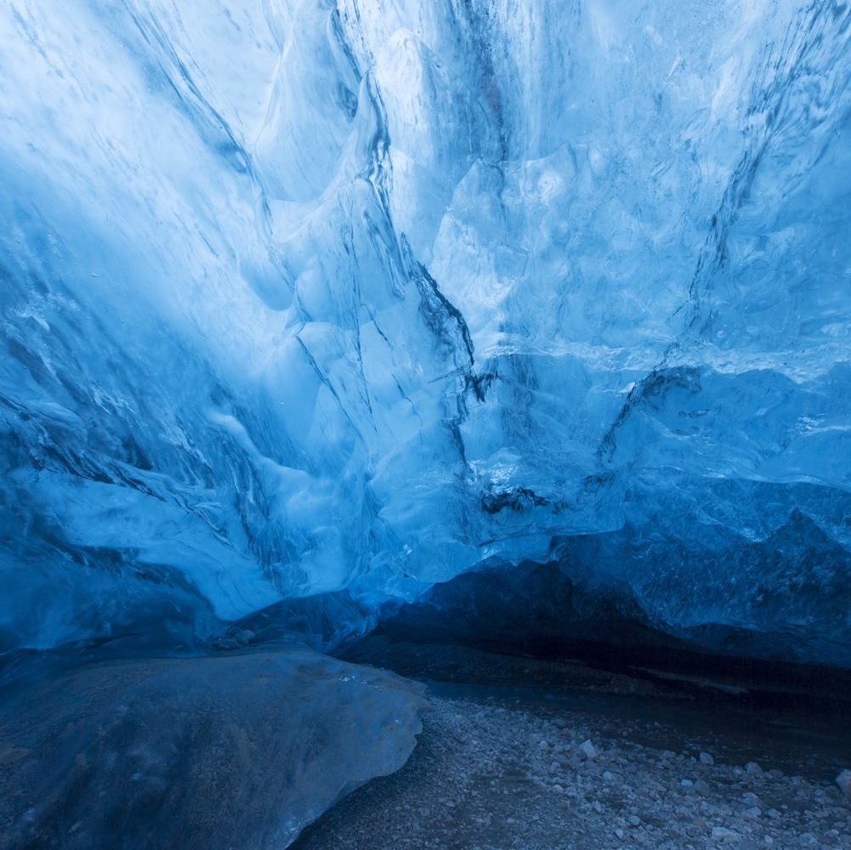
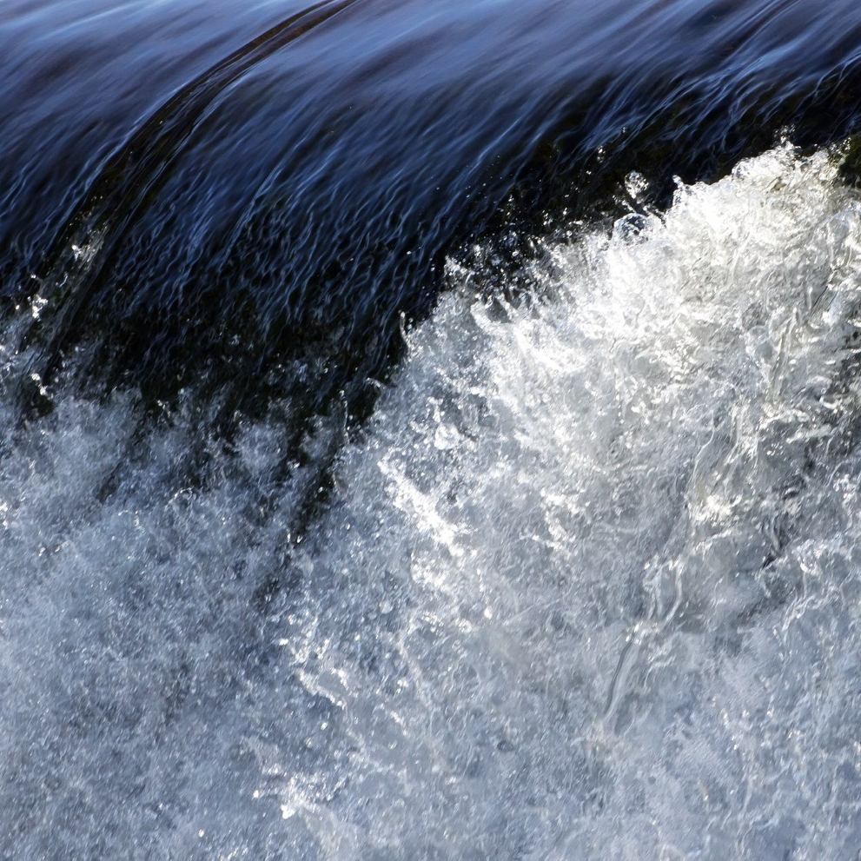

Wasser in 3 Zustandsformen - abhängig von der Temperatur
UMSTAND
BESTIMMT
ZUSTAND
NATURGESETZ
FÜR JEDEN
UMSTAND

Slide 9
Gesetz von Ursache und Wirkung
UNSICHTBAR
WIRKUNG SICHTBAR
URSACHE
PRIMÄREFFEKT
SEKUNDÄREFFEKT
TERTIÄR-EFFEKT
STRESS
SCHWINDEL
STURZ
ANGST
GEFÜHLSREAKTION
DENK-FEHLER
KONFLIKTE
SUCHTVERHALTEN
ARMUT

Slide 10
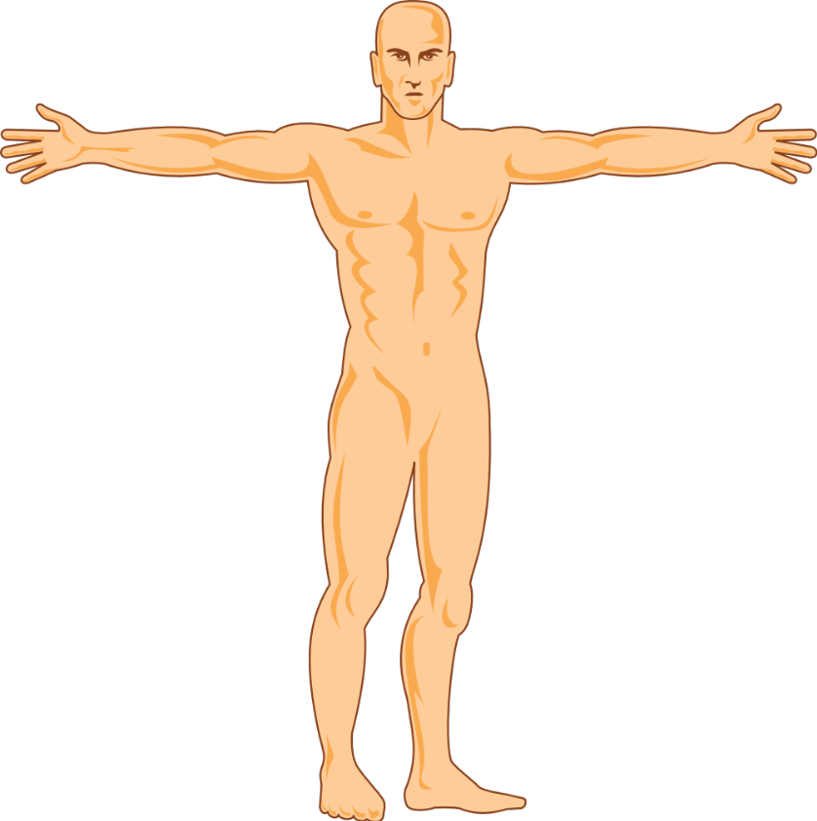
Ursache und Wirkung, zwei getrennte Einheiten
URSACHE
SIND NIE DASSELBE
WIRKUNG
NICHT UNSER HANDELN
VERERBUNG
URSACHE
KANN NIE VOM KÖRPER SEIN
IMMER VON AUSSERHALB DES KÖRPERS
NUR TEILWEISE UNSER HANDELN
UNFÄLLE
NUR TEILWEISE UNSER HANDELN
CHEMIE
NUR UNSER HANDELN
GEDANKEN = ENERGIE

Slide 11

Der strukturelle Aufbau des menschlichen Gehirns
WOHER KOMMEN DIE GEDANKEN UND GEISTIGEN
FÄHIGKEITEN?
Elektrischer Strom
Elektrischer Strom
HIRNRINDE
HIRNRINDE
CHEMIE
CHEMIE
LIMBISCHE SYSTEM
LIMBISCHE SYSTEM

